Slide 1

KALNŲ ŽMOGUS SU DIDŽIA ŠIRDIMI

Slide 2
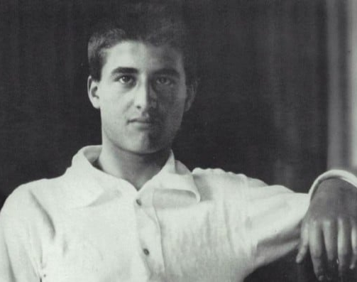
Petras Jurgis Frasatis
Gimė: 1901 m. balandžio 6d. Turinas;
Mirė: 1925 m. Liepos 4d. Turinas;
Šeimos nariai:
Sesuo - Lučiana Frasati,
Mama - Adelaidė Frasati,
Tėvas - Alfredas Frasatis.
Hobis: Mėgo kopti į kalnus;
Paskelbtas palaimintuoju:
1990 m. Jono Pauliaus II.
Motto: Verso l‘alto!- į aukštį!

Slide 3
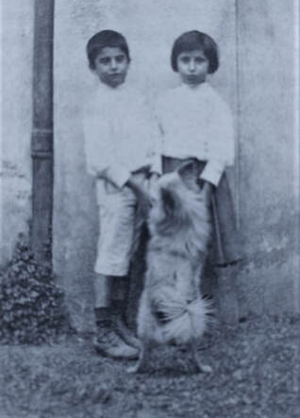
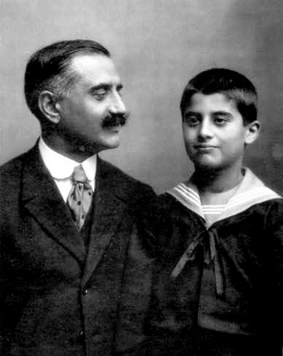
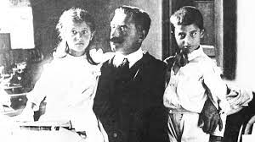
Vaikystė
Tėvas Alfredas buvo netikintis, liberalų laikraščio „La Stampa“ įkurėjas, Italijos senatorius ir Italijos ambasadorius Vokietijoje. Mama buvo pripažinta tapytoja.
Vaikai abu buvo auklėjami griežtai, daug kas buvo draudžiama. Nebuvo galima rodyti jokių kaprizų. Štai pavyzdys: kartą, lipant į kalną, Petras išdrįso pasiskųsti, kad nori gerti. Mama jam atsakė: „ Juk tu turi seilių burnoje“. Šitoks auklėjimas formavo jaunojo Petro tvirtą charakterį.

Slide 4
Tikėjimas ir tarnystė vargšams: tarnauti vargšams yra privilegija
Nuo vaikystės Petras Jurgis Frasatis buvo labai jautrus kitiems. Matydamas skurdą Turine, jis dažnai atiduodavo savo daiktus ar pinigus tiems, kuriems labiausiai jų reikėjo. Jo tikėjimas augo šeimoje, nors tėvai nebuvo labai praktikuojantys katalikai.
Vis dėlto Petras pats atrado Dievą ir troško gyventi pagal Evangeliją. Jaunuolį į priekį vedė Evangelijos žodžiai: „Iš tiesų sakau jums, kiek kartų tai padarėte vienam iš šitų mažiausiųjų mano brolių, man padarėte“ (Mt 25, 40). Jis kasdien dalyvaudavo šv. Mišiose, melsdavosi Rožinį, priklausė katalikų jaunimo organizacijoms. Tikėjimas jam buvo veiklus: jis nuoširdžiai tikėjo, kad Dievą galima pasiekti per artimo meilę. Todėl nuolat lankė ligonius, našlaičius, bedarbius ir benamius.
Labai dažnai padėdavo slapta – nenorėjo, kad kiti žinotų apie jo gerus darbus. Jo manymu, tikra meilė nereikalauja pagyrų. Petras tikėjo, kad kiekvienas žmogus yra vertingas ir mylimas Dievo, todėl elgėsi su kiekvienu pagarbiai, net jei tai buvo pats vargingiausias žmogus gatvėje.
„Jėzus aplanko mane Eucharistijoje, o aš Jį aplankau vargstančiuosiuose.“

Slide 5
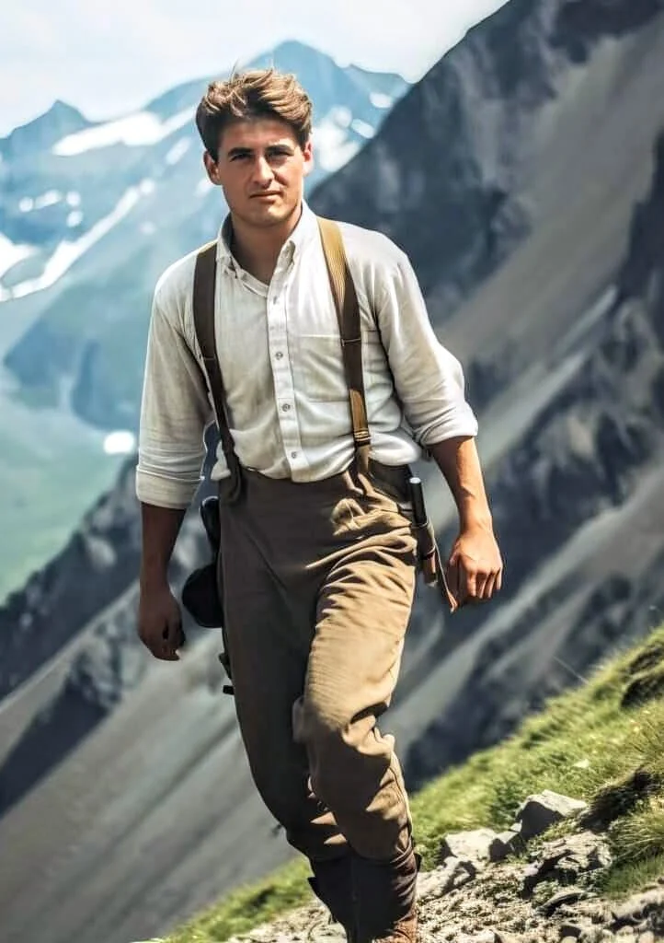
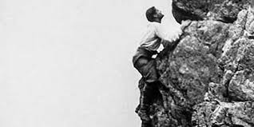
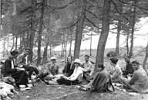
Meilė kalnams ir draugams
Petras Jurgis Frasatis labai mėgo kalnus ir žygius gamtoje. Kalnai jam buvo vieta, kur jis galėjo melstis, džiaugtis laisve ir Dievo artumu. Jis sakydavo, kad kopimas į viršūnes moko ryžto ir tikslų siekimo.
Kalnuose jis buvo linksmas, energingas, draugiškas – juokavo, palaikė kitus, skatino nenuleisti rankų. Draugai jį prisimena kaip žmogų, kuris visada rūpinosi kitais, padėdavo pavargusiems žygyje, dalindavosi maistu.
Jis tikėjo, kad tikra draugystė paremta meile, tikėjimu ir pasišventimu, todėl dažnai draugus vesdavosi į maldos, tarnystės ar žygių veiklas. Net ir būdamas jaunas, jis sugebėjo suburti aplink save žmones ir įkvėpti juos būti geresniais.
„Gyventi be tikėjimo – tai gyventi be tikslo.“

Slide 6
Mirtis ir beatifikacija
Būdamas vos 24 Petras susirgo poliomielitu, tikėtina, užsikrėtė lankydamas vargšus. Šeimos nariai nieko nepastebėjo, nes tuo tarpu ant mirties slenksčio buvo jo močiutė. Petras Jurgis, nors ir labai kankinosi, šeimos dėmesio nereikalavo. Po šešių dienų baisių kančių jis mirė 1925 m. liepos 4 d. būdamas 24 metų. Šeima tik tada suprato, kas nutiko. Paskutinis Petro Jurgio prašymas buvo paimti vienam vargšui užsakytus vaistus. Per jo laidotuves susirinko tūkstančiai žmonių, kuriems vienaip ar kitaip per savo gyvenimą jis buvo padėjęs.
Jo kūnas išliko nesuiręs, o tai laikoma šventumo ženklu. 1990 m. popiežius Jonas Paulius II paskelbė jį palaimintuoju, pavadindamas jo gyvenimą „šventumo modeliu jaunimui“. Bažnyčia ir šiandien skatina jaunuolius sekti jo tikėjimo, džiaugsmo ir tarnystės pavyzdžiu.
„Jo gyvenimas buvo paprastas, bet nepaprastai kupinas malonės.“
Jonas Paulius II

Slide 7
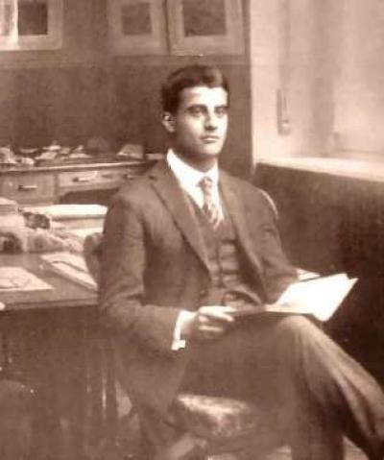
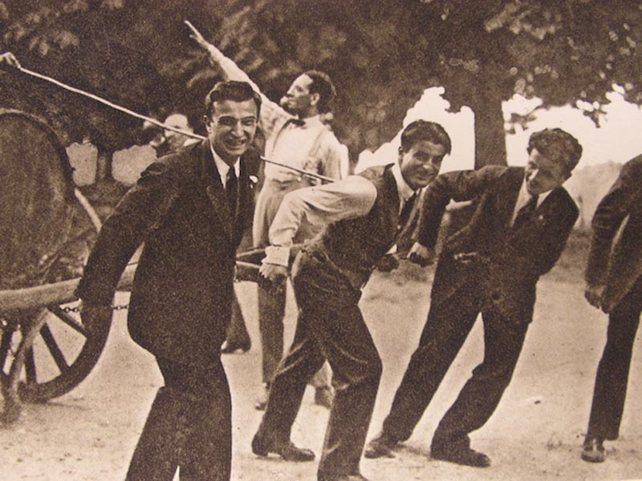
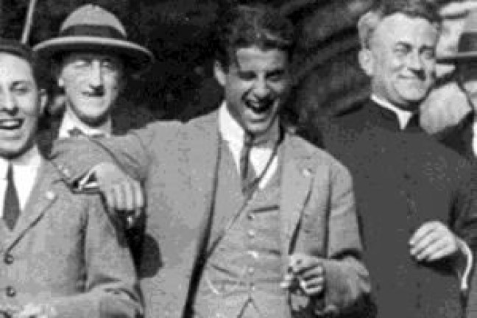
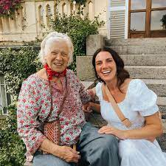
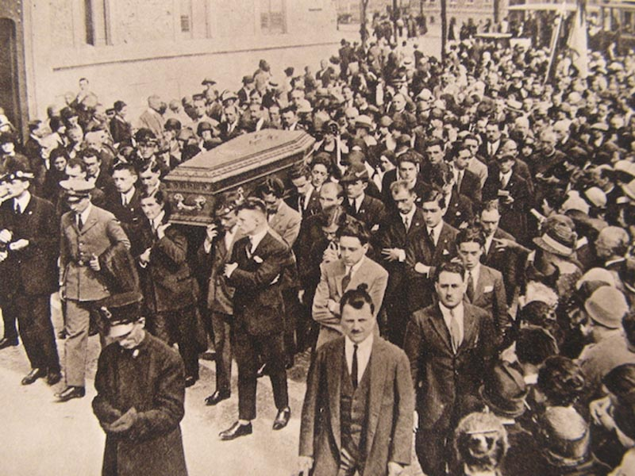

Slide 8
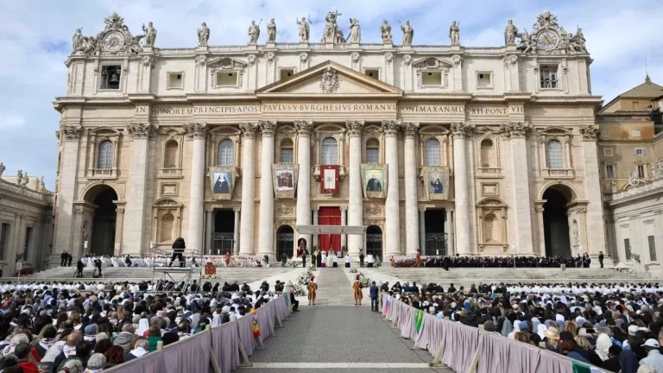
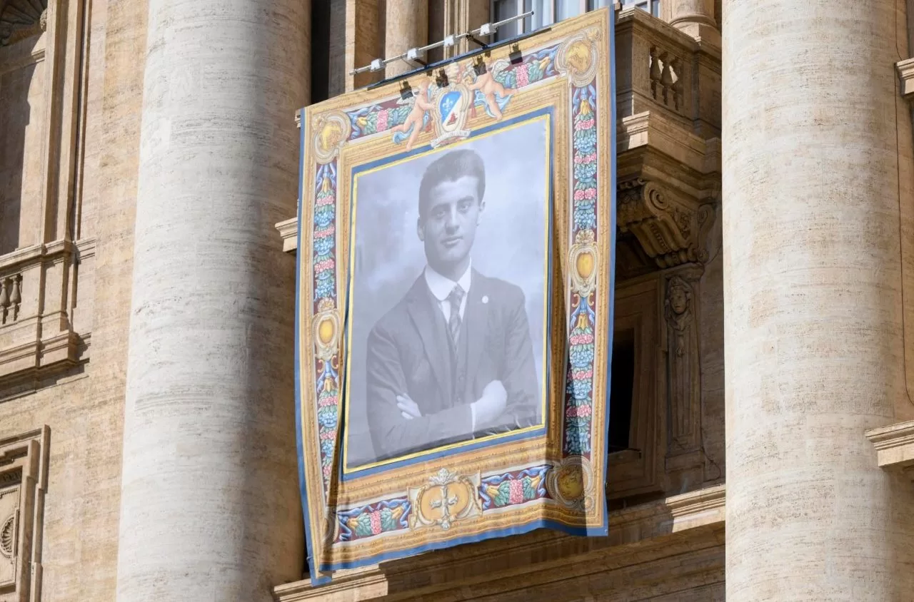
2025 metais rugsėjo 7 d. popiežius Leonas XIV per sekmadienio šv. Mišias Jurgį Petrą Frasatį paskelbė šventuoju

Slide 9
Jo pavyzdys šiandien
Palaimintasis Petras Jurgis Frasatis ir šiandien yra įkvėpimas jaunimui visame pasaulyje. Jo gyvenimas primena, kad šventumas yra pasiekiamas kiekvienam – net paprastame kasdieniniame gyvenime. Jis moko drąsiai gyventi tikėjimu, nebijoti būti geriems ir padėti kitiems net tada, kai niekas to nemato. Jo moto „Verso l’alto!“ – „Į aukštyn!“ ragina visada siekti aukštesnių idealų ir tobulėti kaip žmogui. Daugelis jaunimo grupių, piligrimų ir maldos bendruomenių visame pasaulyje renkasi jį kaip savo globėją. Bažnyčia kviečia kiekvieną žvelgti į jį kaip į geraširdiškumo, tikėjimo, džiaugsmo ir drąsos pavyzdį.

Slide 10
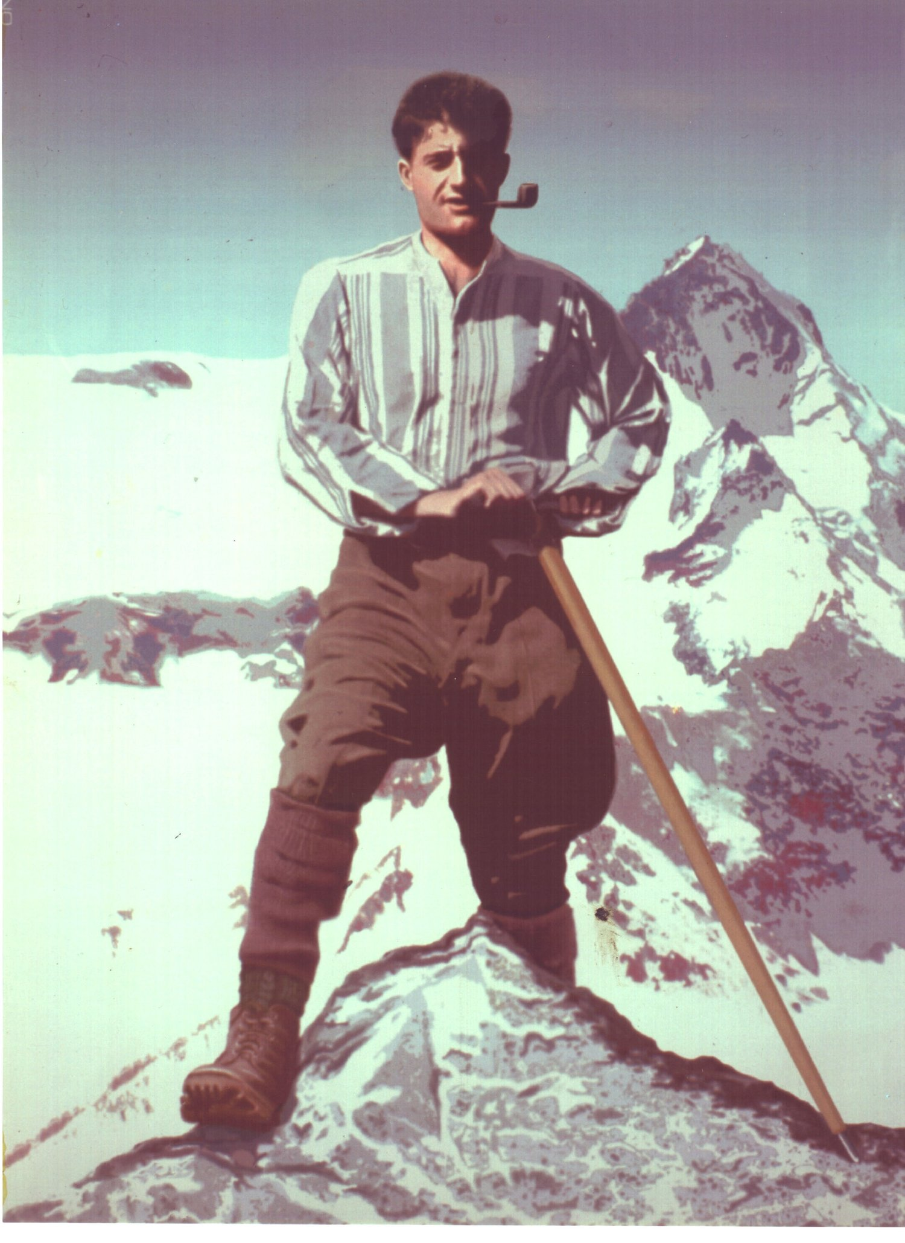
.
1901-1925
„Niekas negali būti per
jaunas, kad mylėtų ir
padėtų kitiems.“

